Slide 1

Бюджет
Большесальского сельского поселения Мясниковского района на 2019 год и на плановый период 2020 и 2021 годов

Slide 2

Основа формирования бюджета Большесальского сельского поселения Мясниковского района на 2019 год и на плановый период 2020 и 2021 годов
Прогноз социально-экономического развития Большесальского сельского поселения
на 2019-2021 годы
Муниципальные программы Большесальского сельского поселения
Проект бюджета Мясниковского района Ростовской области на 2019 год и на плановый период 2020 и 2021 годов
Основные направления бюджетной и налоговой политики Большесальского сельского поселения
на 2019-2021 годы

Slide 3
Основные направления бюджетной политики
Обеспечение наполняемости бюджета собственными доходами
Эффективное управление расходами
Проведение взвешенной долговой политики

Slide 4

Основные характеристики бюджета
Большесальского сельского поселения Мясниковского района на 2019 - 2021 годы
тыс. рублей
11991,5 (2019 год)
9489,1 (2020 год)
14564,7 (2019 год)
12503,7 (2020 год)
Дефицит
2573,2 (2019 год)
3014,6 (2020 год)
9768,3 (2021 год)
13241,8 (2021 год)
3473,5 (2021 год)
Доходы всего
Расходы всего

Slide 5

Основные параметры бюджета
на 2019 год
Доходы
Расходы
Тыс. рублей
Налог на доходы физических лиц – 1445,8
Социальная политика – 128,1
Жилищно-коммунальное хозяйство – 4195,2
Налог на имущество – 6760,3
Культура – 3467,1
Налоги на совокупный доход – 622,1
Физическая культура и спорт– 115,0
Национальная оборона – 208,2
Неналоговые доходы – 1783,0
Национальная безопасность – 140,0
Безвозмездные поступления – 1380,3
Иные расходы – 6311,1

Slide 6







Основные параметры бюджета
на 2020-2021 годы
Доходы
тыс. рублей
Расходы
2020
2021
2020
2021
Налог на доходы физических лиц – 1474,4 1576,7
Социальная политика –
204,8 217,7
Жилищно-коммунальное хозяйство–
2719,6 2733,8
Налог на имущество–
6489,1 6624,6
Культура–
3114,9 3130,0
Налоги на совокупный доход –
645,8 671,6
Физическая культура и спорт–
65 65
Национальная оборона–
209,2 215,6
Неналоговые доходы –
290,4 299,6
Иные расходы –
6190,2 6879,7
Безвозмездные поступления –
589,4 595,8

Slide 7
Динамика доходов бюджета Большесальского сельского поселения
тыс. рублей
9768,3

Slide 8

Налоговые и неналоговые доходы бюджета Большесальского сельского поселения Мясниковского района
(тыс. рублей)

Slide 9


Структура собственных доходов бюджета Большесальского сельского поселения в 2019 году

Slide 10
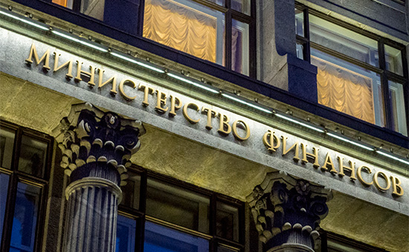
ДИНАМИКА ПОСТУПЛЕНИЙ НАЛОГА НА ДОХОДЫ ФИЗИЧЕСКИХ ЛИЦ
(тыс. рублей)

Slide 11




ДИНАМИКА ПОСТУПЛЕНИЙ ЕДИНОГО СЕЛЬСКОХОЗЯЙСТВЕННОГО НАЛОГА
(тыс. рублей)

Slide 12


ДИНАМИКА ПОСТУПЛЕНИЙ ИМУЩЕСТВЕННЫХ НАЛОГОВ
(тыс. рублей)

Slide 13
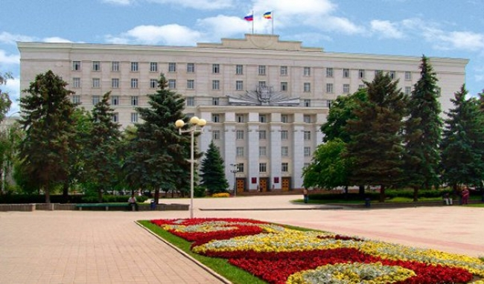
БЕЗВОЗМЕЗДНЫЕ ПОСТУПЛЕНИЯ
(тыс. рублей)
Наименование | План 2019 года | План 2020 года | План 2021 года
Дотации обеспечение сбалансированности местных бюджетов | 791,9 | 0 | 0
Субвенции | 208,4 | 209,4 | 215,8
Прочие безвозмездные поступления | 380 | 380 | 380
Иные межбюджетные трансферты | 0 | 0 | 0
ВСЕГО | 1380,3 | 589,4 | 595,8

Slide 14
Расходы бюджета Большесальского сельского поселения в 2019 году
14564,7 тыс. рублей

Slide 15


Муниципальные программы
Большесальского сельского поселения на 2019 год
8120,4 тыс.руб
Развитие культуры
Благоустройство Большесальского сельского поселения
Социальная поддержка граждан
Обеспечение населения качественными жилищно-коммунальными услугами
Обеспечение общественного порядка и противодействие преступности
Участие в предупреждении и ликвидации последствий чрезвычайных ситуаций
Развитие физической культуры и спорта

Slide 16

Структура расходов бюджета Большесальского сельского поселения в 2019 году по разделам
Жилищно-
коммунальное
хозяйство
28,8%
Общегосударственные вопросы
42,0%
Социальная политика
1%
Национальная оборона
2,0%
Культура,
кинематография
24%
Национальная
безопасность и
правоохранительная
деятельность
1%
Средства массовой
информации
0,1%
Физическая
культура и спорт
0,8%

Slide 17

тыс. рублей
Объем расходов
2019 | 6108,4
2020 | 6141,1
2021 | 6492,7
тыс. рублей

Slide 18

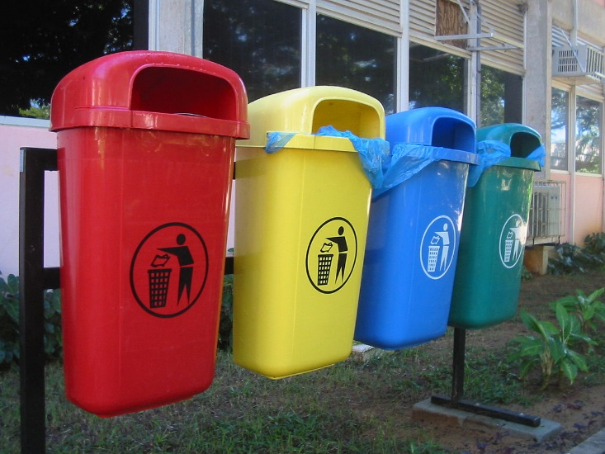
ЖИЛИЩНО-КОММУНАЛЬНОЕ ХОЗЯЙСТВО
Тыс. рублей
Объем расходов
2019 | 4195,2
2020 | 2719,6
2021 | 2733,8

Slide 19
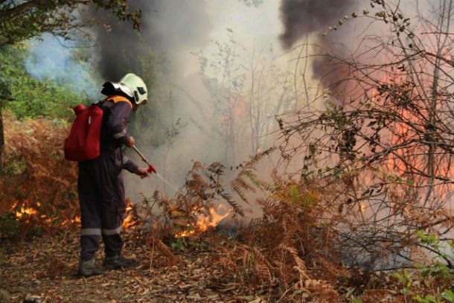

НАЦИОНАЛЬНАЯ БЕЗОПАСНОСТЬ И ПРАВООХРАНИТЕЛЬНАЯ ДЕЯТЕЛЬНОСТЬ
Тыс. рублей
Объем расходов
2019 | 140,0
2020 | 30,0
2021 | 30,0

Slide 20




Динамика расходов Большесальского сельского поселения по разделу культура
Объем расходов
2019 | 3467,1
2020 | 3114,9
2021 | 3130,0
(тыс. руб.)

Slide 21

ФИЗИЧЕСКАЯ КУЛЬТУРА И СПОРТ
тыс. рублей
Объем расходов
2019 | 115,0
2020 | 65,0
2021 | 65,0
СРЕДСТВА МАССОВОЙ ИНФОРМАЦИИ
тыс. рублей
Объем расходов
2019 | 20,0
2020 | 19,1
2021 | 18,2

Slide 22
Спасибо за внимание!

